Slide 1
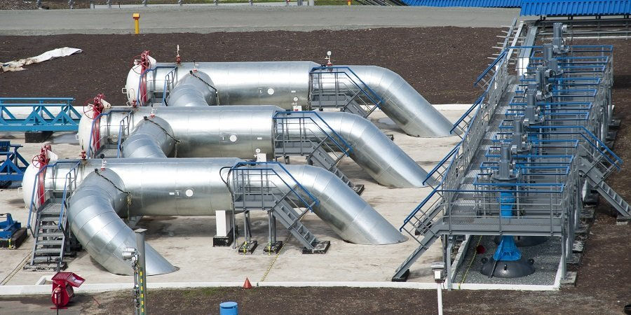
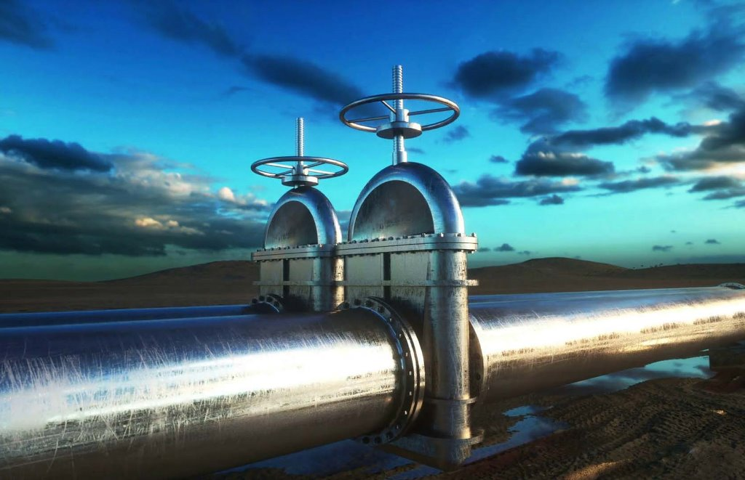
Nasos orqali neft maxsulotlarini tashishga tayyorlash

Slide 2
Qazib olinayotgan neftlarning fizik-kimyoviy xossalari hamda tarkibidagi parafin miqdorining bir xilda bo‘lmasligi ularni quvurlar orqali tashishda ma’lum qo‘shimcha texnologik jarayonlarni amalga oshirishni talab qiladi, ya’ni ularning qovushqoqligi kamaytiriladi, oquvchanligi oshiriladi va h.k. Umuman, neft va neft mahsulotlarini (oquvchanligi qoniqarli bo‘lganda) quvur orqali tashish jarayoni quyidagicha amalga oshiriladi. Jo‘natishga tayyorlangan neft neftni kompleks tayyorlash qurilmalari tarkibidagi bosh nasos stansiyasi yordamida (kerakli bosimda) magistral neft quvuriga haydaladi. Neft oqimining quvur bo‘yicha harakati davomida gidravlik qarshiliklar ta’sirida uning birlamchi bosim ko‘rsatkichi kamayib boradi. Bu, o‘z navbatida, quvurning ishlab chiqarish qobiliyatiga salbiy ta’sir ko‘rsatadi. Kamaygan bosim magistral quvur uzunligi bo‘yicha joylashtirilgan oraliq nasos stansiyalar yordamida birlamchi bosim ko‘rsatkichlarigacha ko‘tarilib yana magistral neft quvurga haydaladi. Shunday qilib, mahsulot oqimi iste’molchilarga, ya’ni neftni qayta ishlash zavodi yoki oraliq uzatuvchi (taqsimlovchi) neft omborigacha olib kelinadi. Neft qayta ishlanganda undan 600 dan ortiq neft mahsulotlari olinadi. Neftni qayta ishlash zavodidan neft mahsulotlari omborlarigacha magistral quvur tizimi mavjud bo‘lsa, u orqali mahsulotlar (benzin, kerosin, dizel yoqilg‘isi va h.k.) to‘g‘ridanto‘g‘ri mahsulot saqlanadigan (uzatuvchi, taqsimlovchi) omborlarga haydaladi. Neft va neft mahsulotlarini quvurlar orqali tashish tizimida quvur quvvatidan to‘la foydalanish va uning ishlab chiqarish qobiliyatini saqlash asosiy masalalardan biri hisoblanadi. Hozirgi kunda bunday masalalarni hal qilishda bir quvur orqali bir nechta turdagi neft mahsulotlarini ketma-ket haydash usulidan foydalanilmoqda.

Slide 3
Birinchi nasos uzatkichi ikkinchi nasos so‘rgichiga ulansa, nasoslar ketma-ket bog'lanadi. Bunday bogManishda nasoslarning suv uzatishlari teng, bosimlari esa har bir nasos bosimi yig‘indiisga teng boMadi, ya’ni Q = Qr=Qn va H = Hi+Нц Ana shu qoida asosida o‘zgarmas suv uzatish miqdorlarida nasoslarning bosimlari qiymatlarini qo‘shib, umumiy bosim xarakteristikasi Hi+Нц tuziladi (4.13-rasm). 4.13-rasmda ikkita har xil nasoslarning Hi, tii, va Нц, Ли xarakteristikalari va ulaming ketma-ket ulanishidagi umumiy xarakteristikasi Hj+Hn keltirilgan. Ketma-ket ulangan nasoslarning haqiqiy ish tartibi Hi+Нц xarakteristikani quvurlar tizimining xarakteristikasi H,r kesishgan ishchi nuqta A koordinatalari bilan belgilanadi. Yuqoridagi parallel va ketma-ket ulash bo'yicha keltirilgan misollarda nasoslar bir-biriga yaqin joylashgan holdagi sxemalar ko‘rib chiqildi. Agar nasoslar oraligM uzoq bo‘lib, £ masofada bog‘lovchi quvurlar bilan ulansa, u holda bogMovchi quvurdagi bosim isroflarini birinchi nasos xarakteristikasidan ayirib, keyin ikkinchi nasos xarakteristikasiga qo‘shilishini e’tiborga olish zarur

Slide 4
So‘rish quvurining boshlangMch qismiga qopqoq o‘rnatish. Nasos qurilmasining (5.1-rasm) so'rish quvuri boshlangMch qismiga pastki qopqoq ПК o'm atib, uni yurgizishdan avval bosimli quvurdan (B nuqta) yoki nasos qobig‘ining eng yuqori qismidan (A nuqta) suv qo‘yib toMdiriladi. Bunda nasos ichki qismidan havoni to ‘la chiqishini ta’minlashga e’tibor berish zarur boMadi. Qo‘llaniladigan suv qabul qilish qopqog'i tuzilishi har xil, ya’ni metall va rezinadan tayyorlangan o‘zi yopiluvchi qopqoq (5.1 ,a-rasm), egarsimon qopqoq (5.1,fe-rasm) va sharli qopqoq (5.1,d-rasm) shakliarida boMishi mumkin. Bu qopqoqlaming zanglash yoki ifloslanish oqibatida yaxshi yopilmasligi, kuzatish va ochib-berkitishni qiyinligi, hamda qo‘shimcha gidravlik qarshilik hosil qilishi asosiy kamchiligi hisoblanadi. Shuning uchun bu usul so‘rish quvuri diametri D=250 mm gacha boMgan kichik nasoslarda qo‘Ilaniladi. Katta nasoslarda quyida keltiriladigan usullardan foydalaniladi. 2. Vakuutn-nasoslar qo‘llash. Nasosni ishga solishdan avval bosimli quvurdagi qulfak berkitiladi va nasos qobigMning yuqori qismiga ulangan vakkum-nasos yurgiziladi. Vakuum. hosil qilish jarayonida pastki suv sathidagi va nasos ichidagi bosimlar farqi hisobiga so‘rish quvuri orqali pastki suv sathidan suv nasos qobig‘igacha ko‘tariladi. Vakuum-nasosdan havo o‘miga suv chiqishi asosiy nasosni suvga toMganligidan dalolat beradi. Shundan so‘ng asosiy nasos isiiga solinib, vakkum-nasos to‘xtatiladi. Bu usul ancha sodda, lekin so‘rish tizimining to‘la germetikli, ya’ni zichlangan boMishi va havo kirishiga yo‘l qo‘ymasiik ta’minlanishi zarur.

Slide 5
Ko‘p hollarda olinayotgan neftlarni oddiy sharoitdagi qovushqoqligi yuqori bo‘lishi yoki tarkibida parafin miqdori ko‘p bo‘lishi, ularning ma’lum yuqori haroratda qotishini sodir etadi. Bunday neftlarni oddiy sharoitda quvurlar orqali haydashda qiyinchiliklar yuzaga keladi. Ularning oquvchanligini oshirish quyidagi usullar yordamida amalga oshiriladi: – yuqori qovushqoqli va yuqori haroratda qotuvchan neft va neft mahsulotlarini, kam qovushqoqli neft yoki neft mahsulotlari bilan aralashtirib, birgalikda haydash; – suv bilan aralashtirib birga haydash (gidrotransport); – yuqori haroratda qotuvchan parafinli neft va uning mahsulotlarini issiqlik bilan ishlab, keyin haydash; – taxminan qizdirilgan neft va uning mahsulotlari tarkibiga prisadkalar, depresatorlarni qo‘shib haydash; – mahsulotlarni quvur uzunligi bo‘yicha issiq holda haydash (issiq quvur). Hozirgi paytda yuqori qovushqoqli neft va neft mahsulotlarini quvur orqali haydash yuqorida sanab o‘tilgan usullar yordamida amalga oshiriladi. Haydash usulini tanlash texnik-iqtisodiy hisob natijalariga ko‘ra amalga oshiriladi. Jo‘natilayotgan yuqori qovushqoqli neft va neft mahsulotlarining reologik (oquvchanlik) xossalari (qovushqoqligi, qotish harorati)ni ular tarkibiga suyultiruvchilar qo‘shib yaxshilash mumkin. Amalda suyultiruvchilar sifatida: gaz kondensati, benzinlar, kerosinlar va qovushqoqligi kichik bo‘lgan neftlar ishlatiladi. VII BOB. YUQORI QOVUSHQOQLI VA YUQORI QOÒUVCHAN NEFÒ VA NEFÒ MAHSULOÒLARINI QUVURLAR ORQALI HAYDASH 57 Agar bir kon havzasida turli navdagi neftlar qazib olinadigan bo‘lsa (yuqori qovushqoqli, yuqori parafinli va kam qovushqoqli), ular aralashtirilganda aralashmaning qovushqoqligi va qotish harorati kamayadi. Bu neftlar aralashmasini kerakli masofaga haydash imkonini beradi. Yuqori qovushqoqli (parafin miqdori ko‘p bo‘lgan) neft tarkibiga suyultiruvchi sifatida kam qovushqoqli (parafin miqdori kam bo‘lgan) neft qo‘shilganda umumiy aralashmaning qovushqoqligi kam bo‘lishi va oquvchanligi yuqori bo‘lishini quyidagicha izohlash mumkin:

Slide 6
Birinchidan, yuqori qovushqoqli neft tarkibidagi parafin qovushqoqligi kam bo‘lgan neft tarkibida erishi natijasida uning umumiy aralashma tarkibidagi konsentratsiyasi kamayadi. Bu umumiy aralashma qovushqoqligini pasaytiradi va oquvchanligini oshiradi. Ikkinchidan, kam qovushqoqli neft tarkibidagi asfalt-smola moddalari yuqori qovushqoqli neft tarkibidagi parafin kristallarining kattalashishiga to‘sqinlik qiladi. Natijada mayda parafin kristallariga ega bo‘lgan neft aralashmasi hosil bo‘ladi. Bu aralashma qovushqoqligi va qotish haroratining past bo‘lishiga olib keladi. Ma’lum bir yuqori parafinli neftlar tarkibiga 70 foizgacha suyultiruvchi, ya’ni kam qovushqoqli neft qo‘shiladi. Yuqori qovushqoqli neft va neft mahsulotlarini benzinlar, kerosinlar va kondensatlar bilan suyultirish samarali hisoblanadi, lekin amalda ishlatilmaydi. Buning asosiy sababi neft mahsuloti omborlari yoki neftni qayta ishlash zavodlaridan kon havzasigacha mahsulotlarni tashuvchi quvurlarni qurish uchun katta mablag‘ talab etishi bo‘lib, bu iqtisodiy jihatdan maqsadga muvofiq kelmaydi. Bunday neftlarni suyultirishda, asosan, kon havzasida olinayotgan kam qovushqoqli neftlardan foydalaniladi.

